Slide 1
(Grond)Water in balans…?
Harmen van de Werfhorst
Beleidsadviseur/Hydroloog

Slide 2
Grondwater in balans…
dit laten we achter wege…

Slide 3
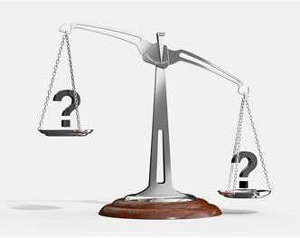
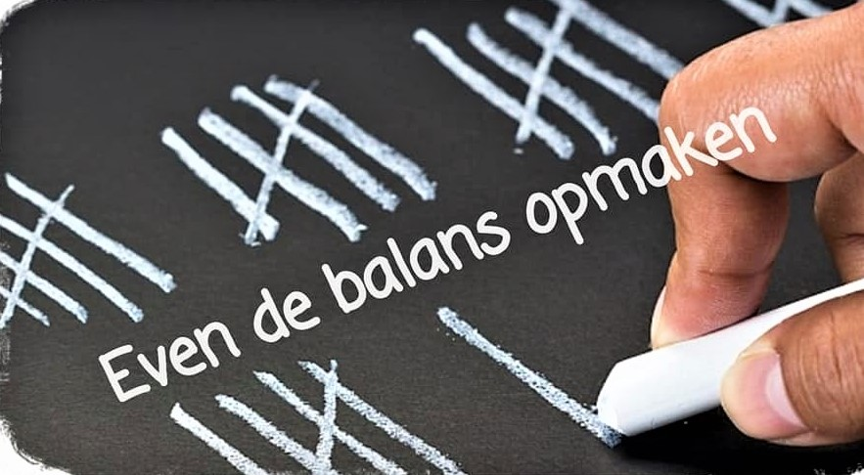
Waterbalans…
Een kwestie van boekhouding:
Wat gaat erin – Wat gaat eruit?

Slide 4
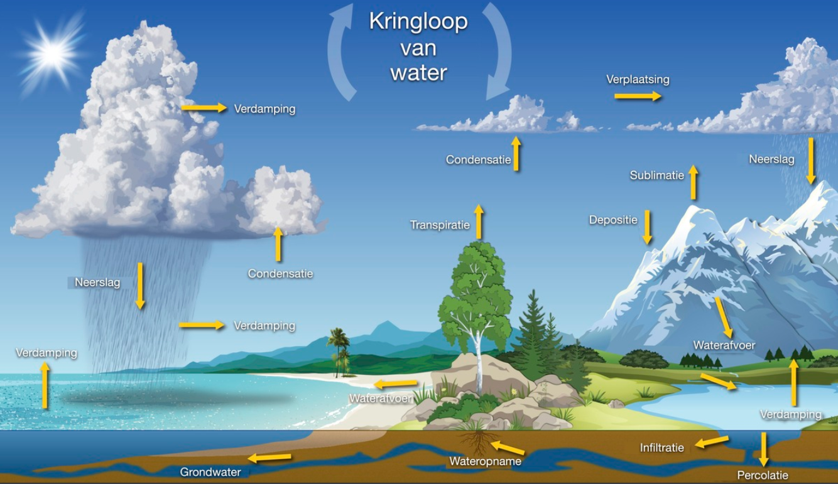
De waterkringloop
De waterbalans verschilt
per gebied
per periode
Neerslag en verdamping de grootste posten in de waterbalans

Slide 5
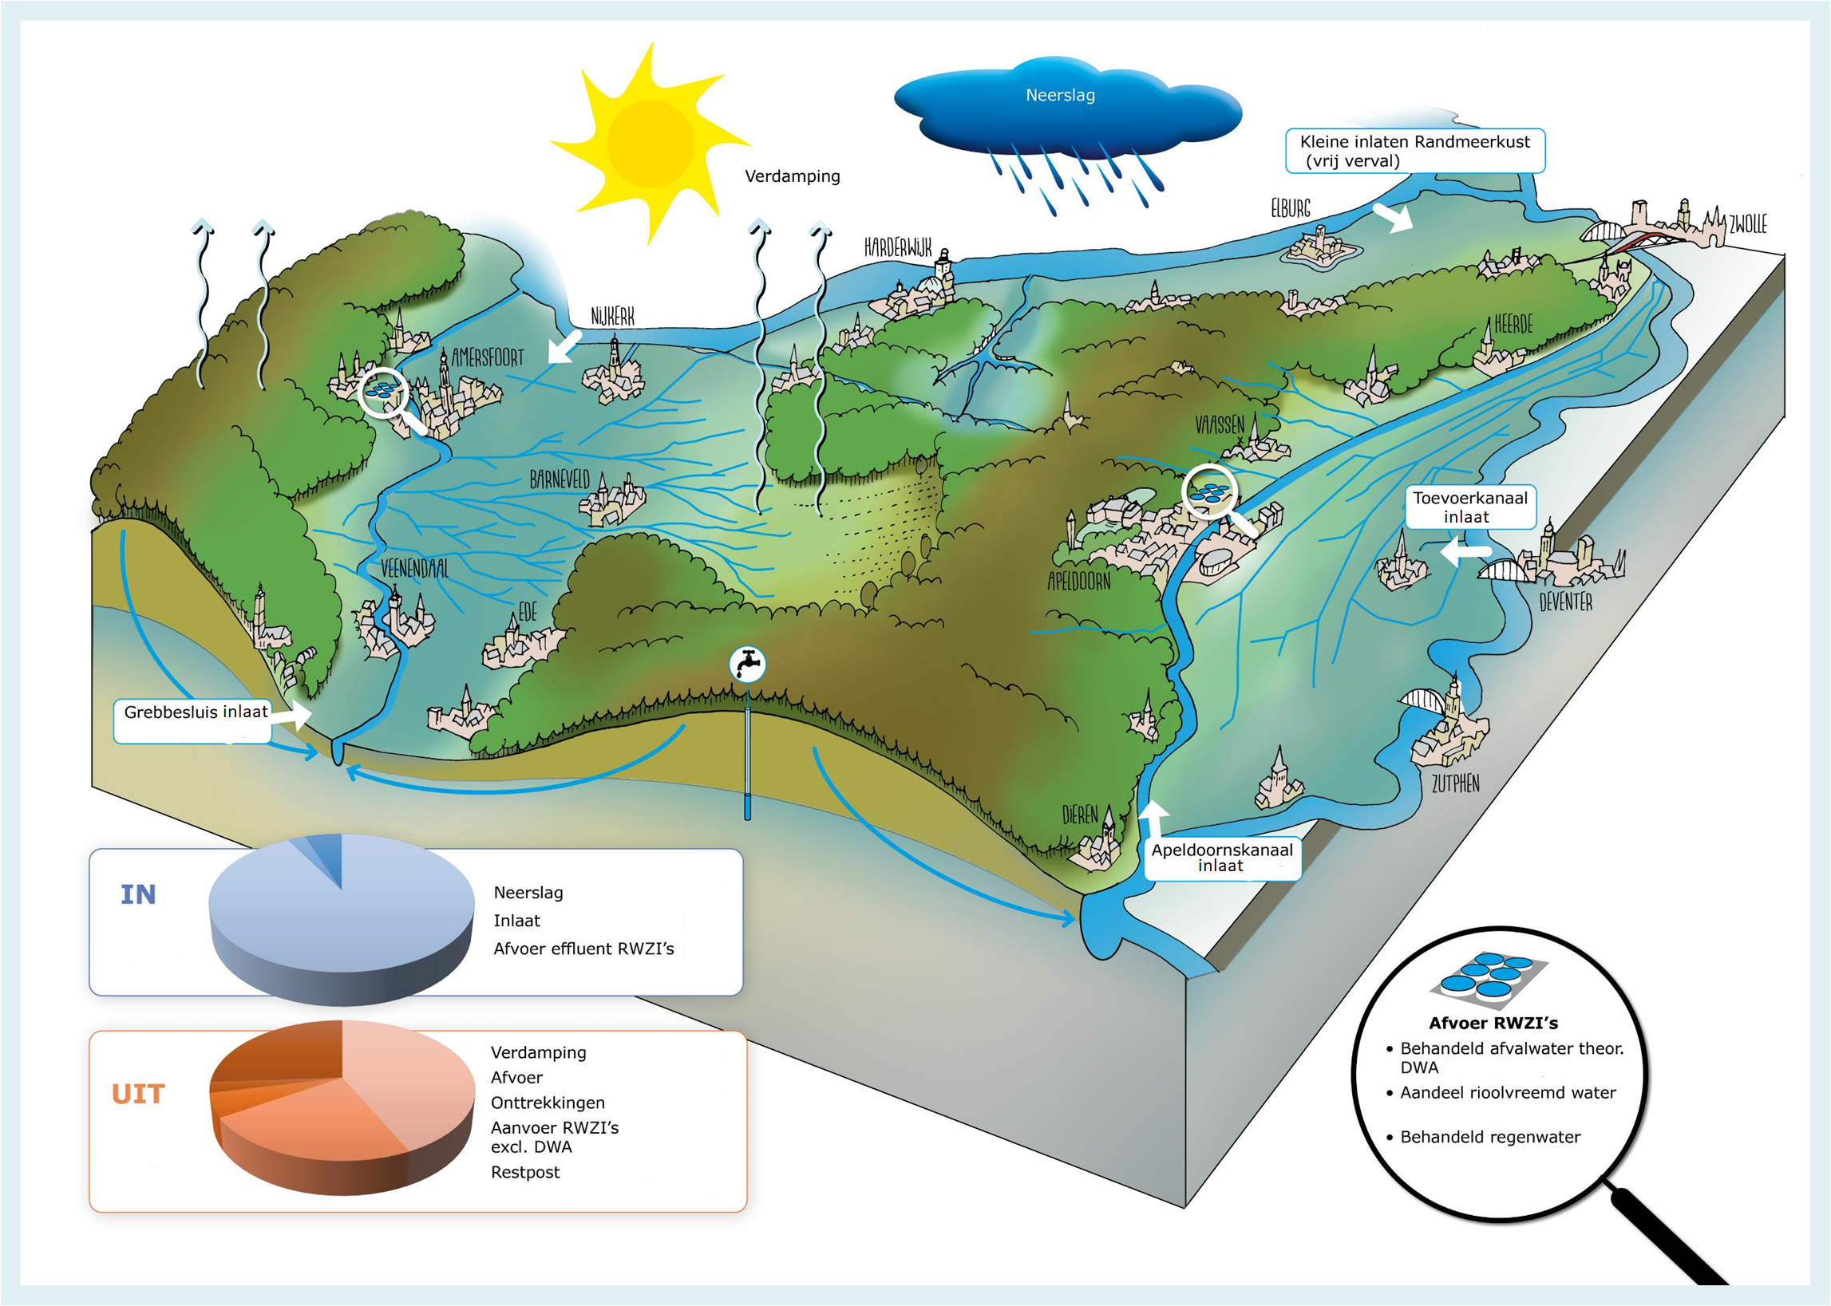
Water in balans…
Hoe ziet dat eruit voor ons gebied?
We volgen de weg van het water…
In normale omstandigheden van hoog naar laag…
Oftewel met de zwaartekracht mee!

Slide 6
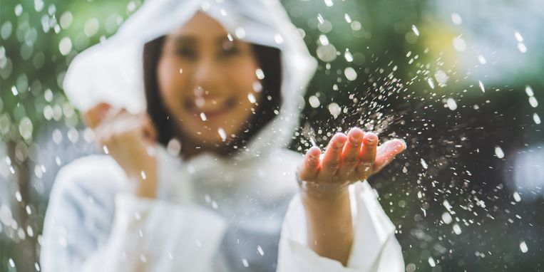
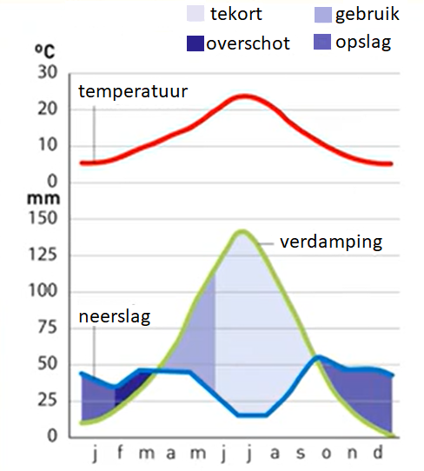
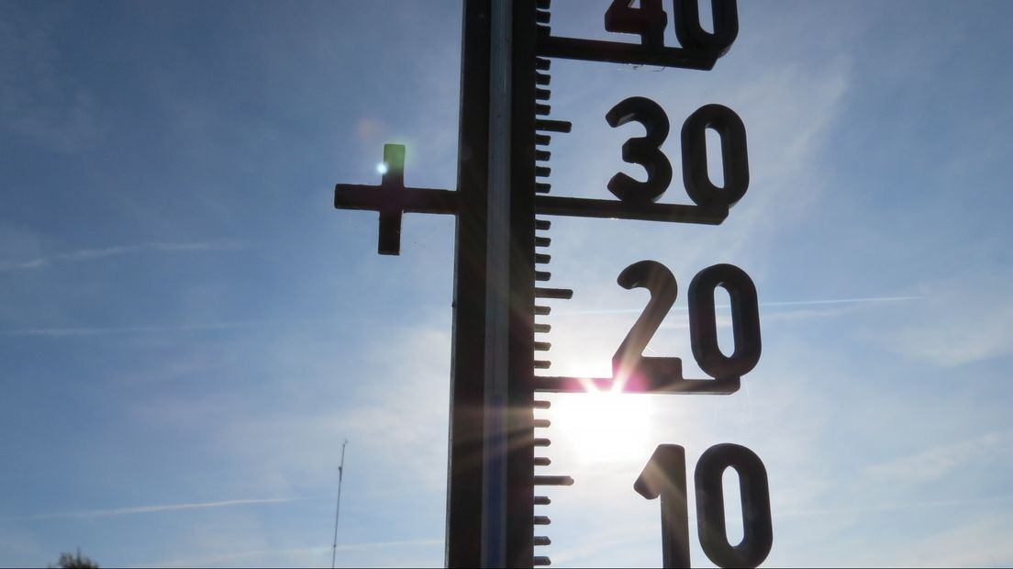
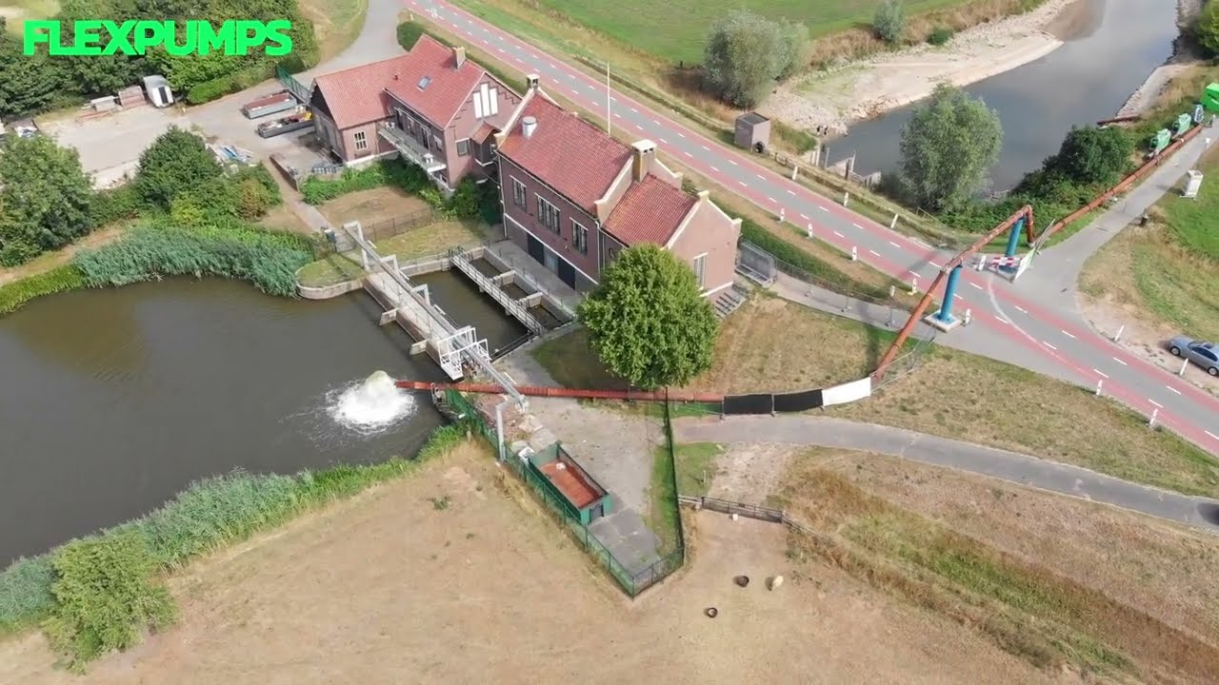
Wat gaat er in?
En/of wat blijft er over?

Slide 7
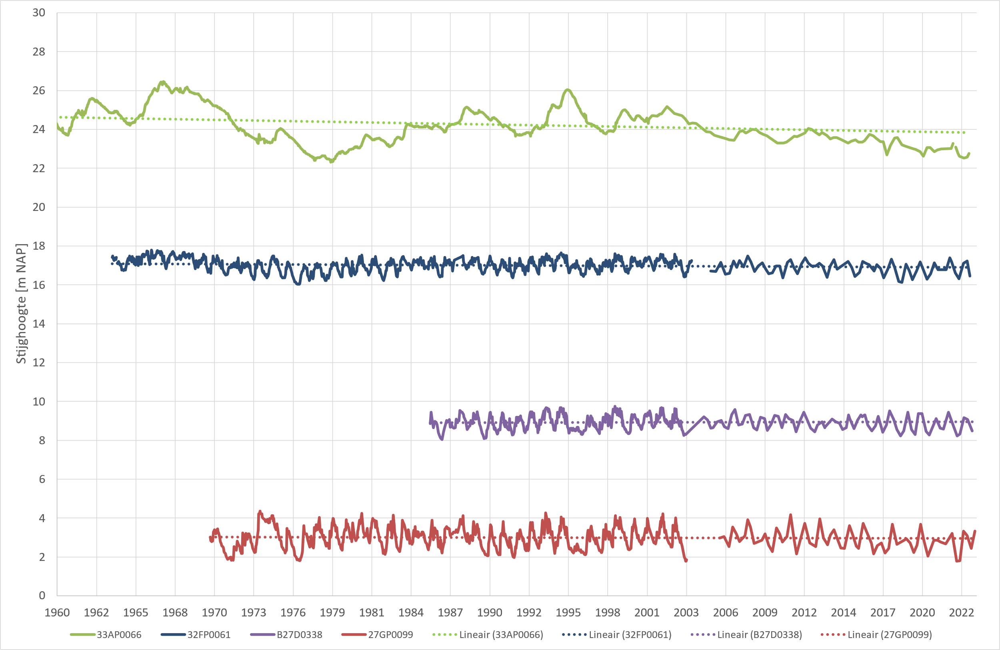
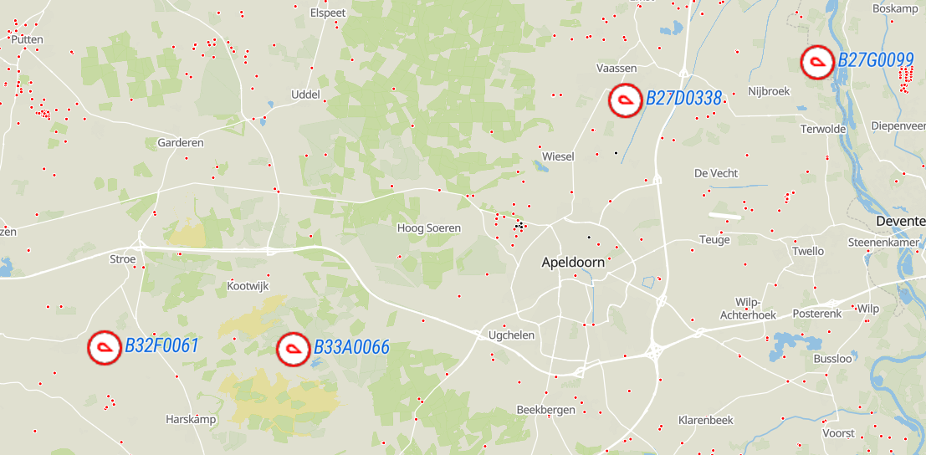
Verloop van grondwaterstand in de tijd
Van het trage Veluwesysteem, tot het snelle laaggelegen systeem
Hoe is het gesteld met de voorraad?
Notes:
In metingen neergaande trend te zien. Antwoord in presentatie geven: Wat betekent dat/ hoe ziet dat eruit/ wat meet je dan?
Methode: we meten het grondwater op bepaalde plekken en daarmee concluderen we dat er een neergaande trend is. Waar meten we? Wanneer? Welke frequentie? Koppel de meetpunten aan de conclusie. Wanneer mag je zeggen je heb zodanig veel meetpunten dat je kunt zeggen de grondwaterstand is aan het verlagen? Misschien relatie leggen met kaartje/ doorsnede. Gevoel krijgen bij waar zit je in het systeem?
Systeem heeft na droogte 1976 een tijd nodig gehad om te herstellen.

Slide 8
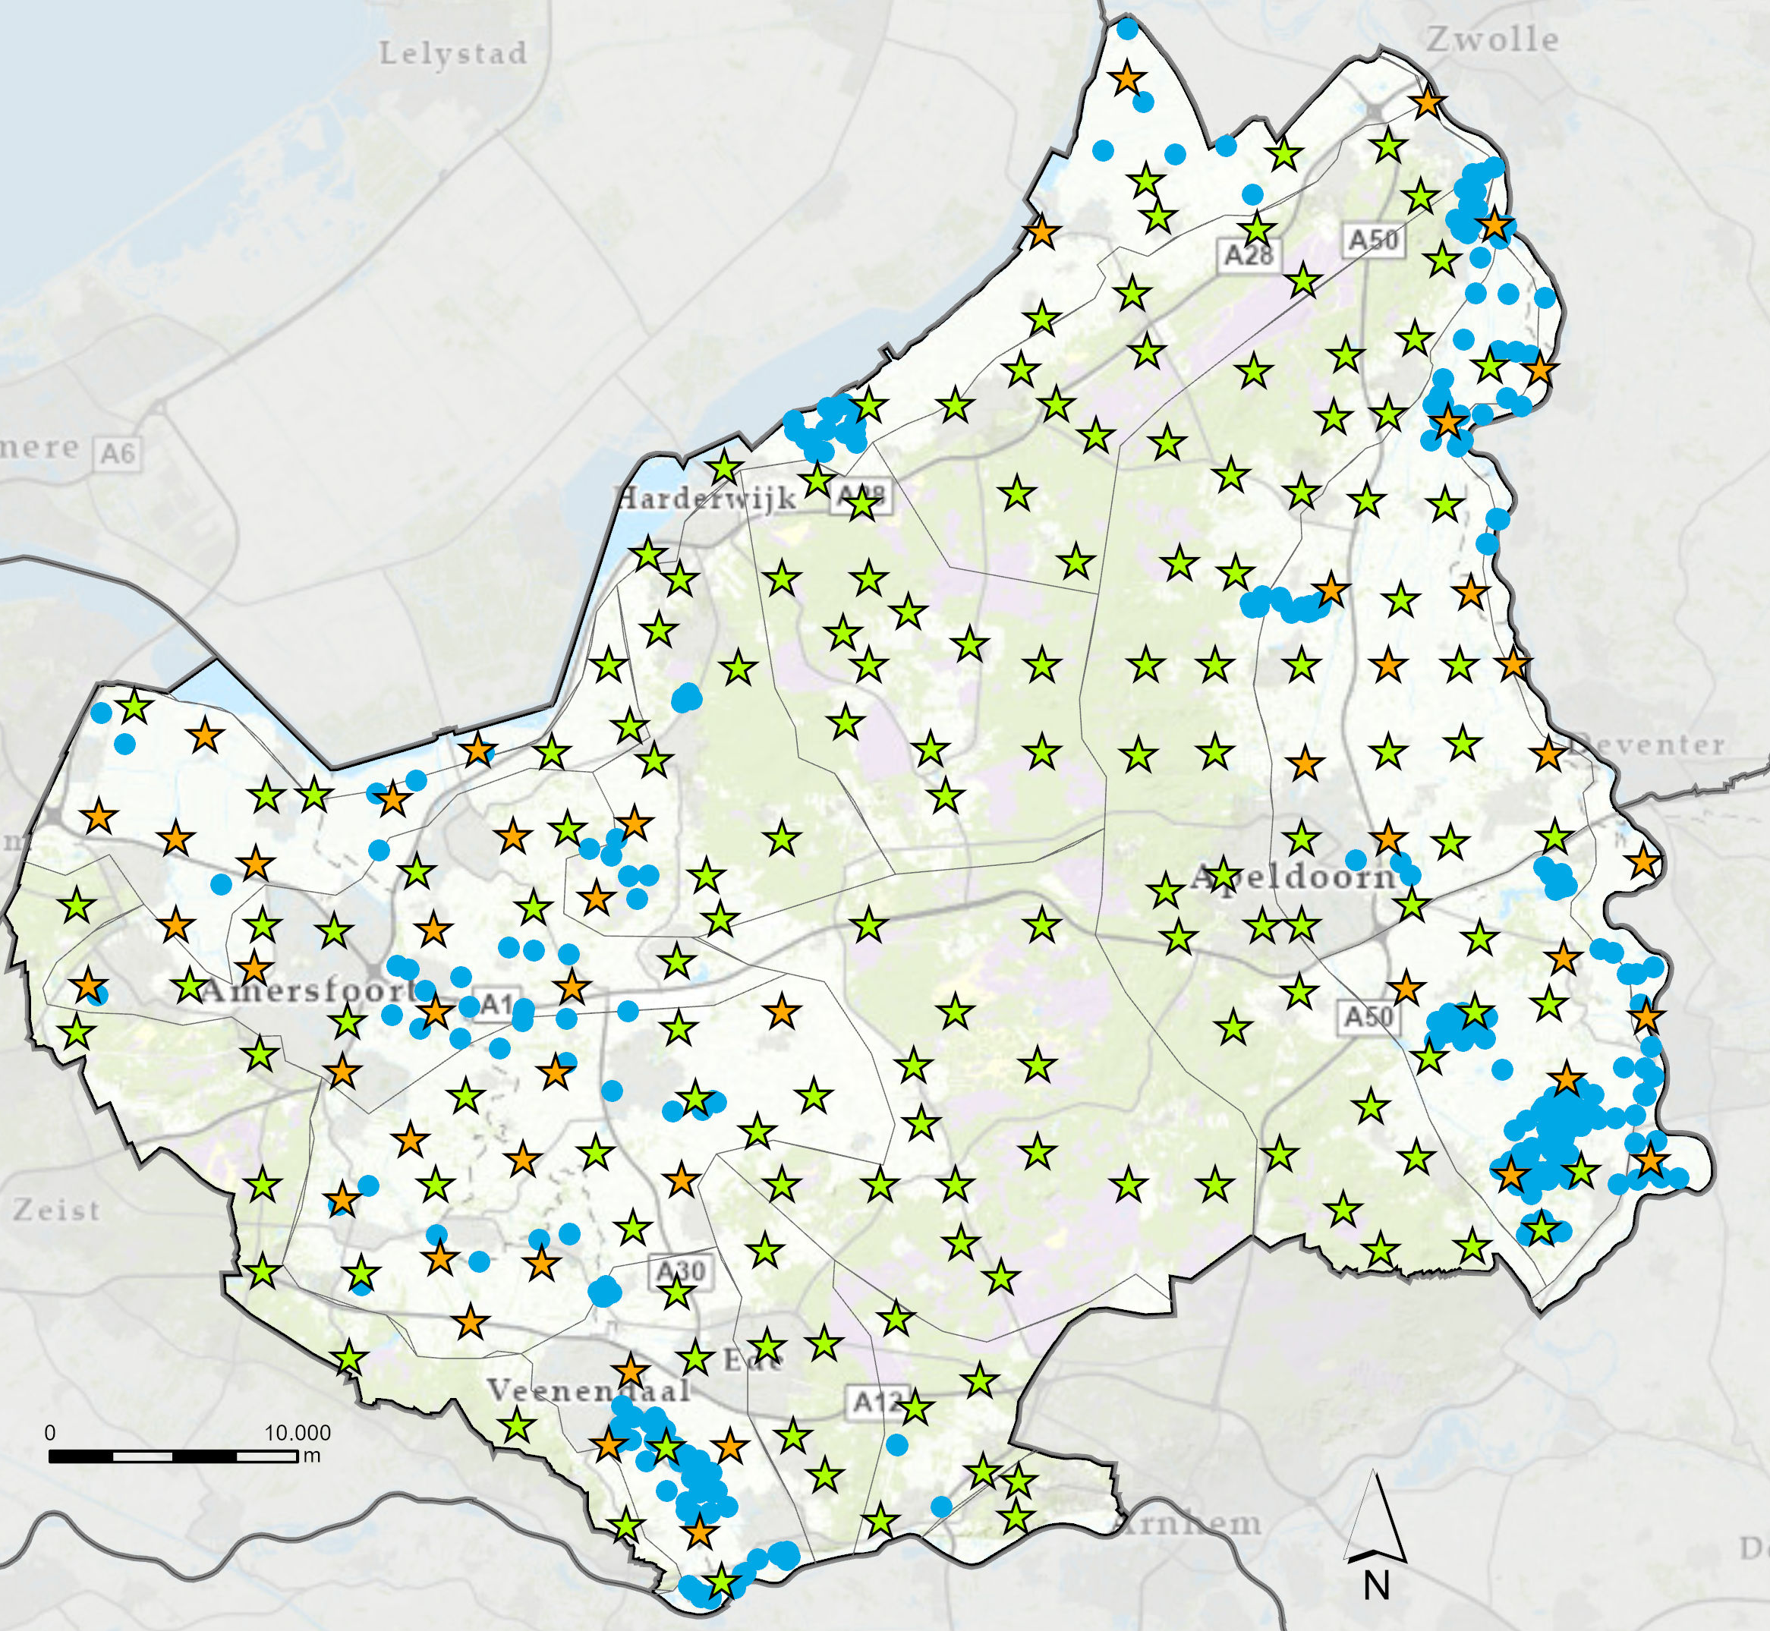
Meten is (z)weten
Ontwikkeling van ons primaire meetnet met als doel:
kennisontwikkeling en systeeminzicht
ondersteuning beleid
peilbeheer
meetpuntendichtheid van
circa één meetpunt per 1.250 ha
Met

Slide 9
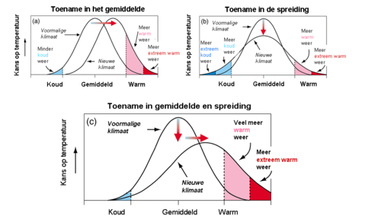
De balans verschuift - KNMI'23-klimaatscenario's
De Nederlandse zomers worden hoe dan ook droger en de winters natter…
Zomer Winter
nat droog
nat droog
Het klimaat verandert… Wat betekent dat voor de waterbalans?
Notes:
Veranderingen in de kansverdeling
Het lijkt logisch dat als de temperaturen in de wereld oplopen het aantal hittegolven ook toeneemt, en dat het aantal koudeperioden afneemt. Veranderingen in extreme neerslag of droogte zijn moeilijker te doorgronden, omdat neerslagpatronen en veranderingen daarin grillig zijn. Hittegolven en andere vormen van extreem weer kunnen op verschillende manieren veranderen, in het bijzonder wat betreft hun frequentie oftewel hoe vaak ze voorkomen, hun intensiteit en hun levensduur.
Fluctuaties van de temperatuur of een andere meteorologische grootheid rond een gemiddelde waarde worden vaak beschreven met een kansverdeling. Dit is een curve die aangeeft hoe vaak een bepaalde afwijking van het gemiddelde voorkomt, zie de figuur. Naast het gemiddelde kent de kansverdeling een spreiding, die een maat is voor de grootte van de afwijkingen. Bij een kleine spreiding is de kansverdeling smal en hoog, bij een grote spreiding is de kansverdeling breed en laag - het oppervlak onder de curve is steeds hetzelfde en komt overeen met een kans van 100%. Grote afwijkingen komen minder vaak voor dan kleine afwijkingen. Vaak zijn we juist geïnteresseerd in extremen, grote afwijkingen van het gemiddelde, die zeldzaam zijn. Het deel van de kansverdeling bij extreem lage en extreem hoge waarden wordt ook wel de staart van de kansverdeling genoemd. Hoe vaak extremen voorkomen, hangt af van hoogte van de staart van de kansverdeling. De vorm van de kansverdeling kan worden geschat uit waarnemingen. De staart van de verdeling is lastig te schatten, omdat extremen waarden weinig voorkomen en de tijdslengte van de waarneemreeks beperkt is.
Nog lastiger wordt het als we veranderingen in de kansverdeling willen bepalen. Zo kan bijvoorbeeld alleen de gemiddelde temperatuur veranderen (Figuur a), of alleen de spreiding van de temperatuur veranderen (Figuur b), of beide kunnen veranderen (Figuur c). Als alleen het gemiddelde toeneemt, zullen extreem hoge temperaturen vaker voorkomen (Figuur a), maar het verschil tussen de hoogste en laagste temperaturen zal gelijk blijven. Als de spreiding toeneemt zonder dat het gemiddelde verandert, neemt de kans op extremen en ook de grootte van de extremen toe (Figuur b). Als zowel het gemiddelde als de spreiding toeneemt (Figuur c), neemt de kans op extreem hoge temperaturen toe en (in dit voorbeeld) de kans op extreem lage temperaturen af. Een andere combinatie van veranderingen in het gemiddelde en de spreiding kunnen een ander resultaat geven.
Water vasthouden, waarom doen we dat nog niet?

Slide 10
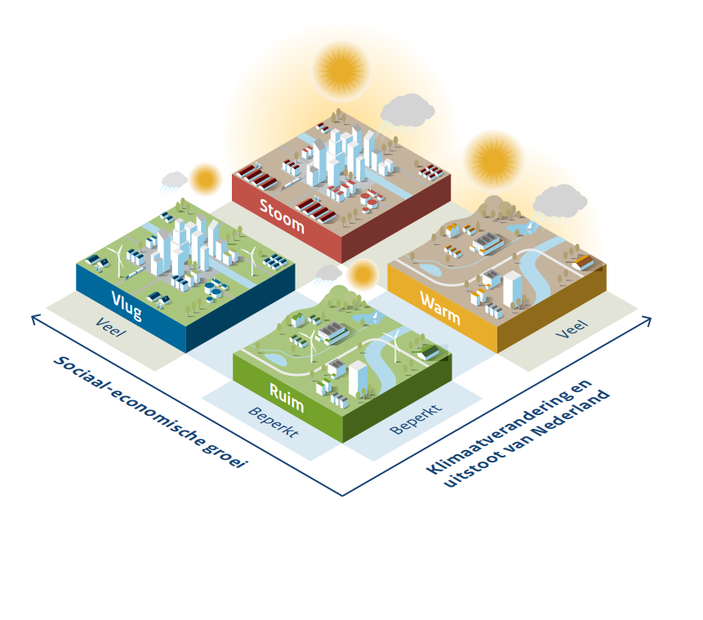
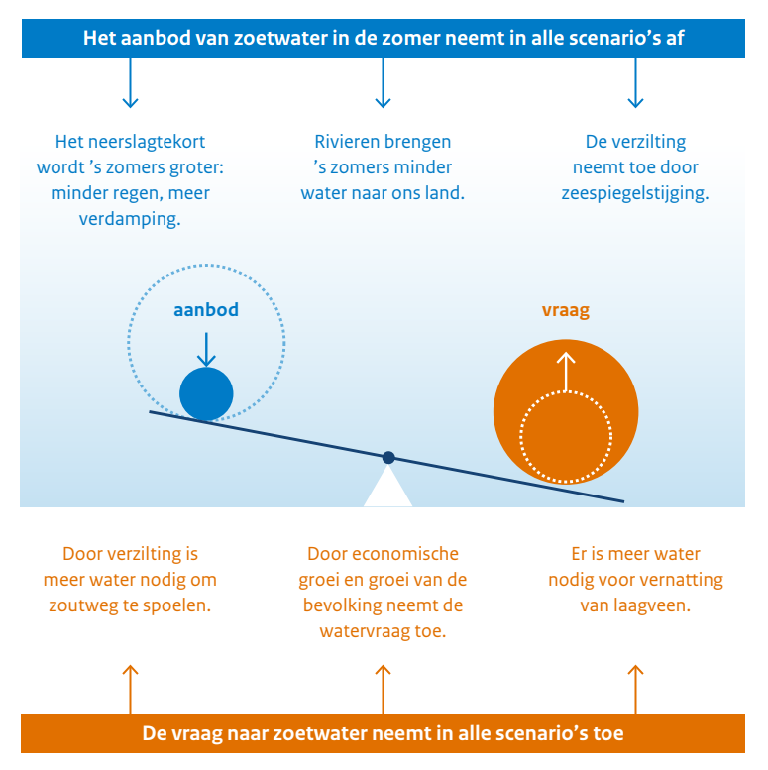
Van klimaatscenario’s naar Deltascenario’s 2024

Slide 11
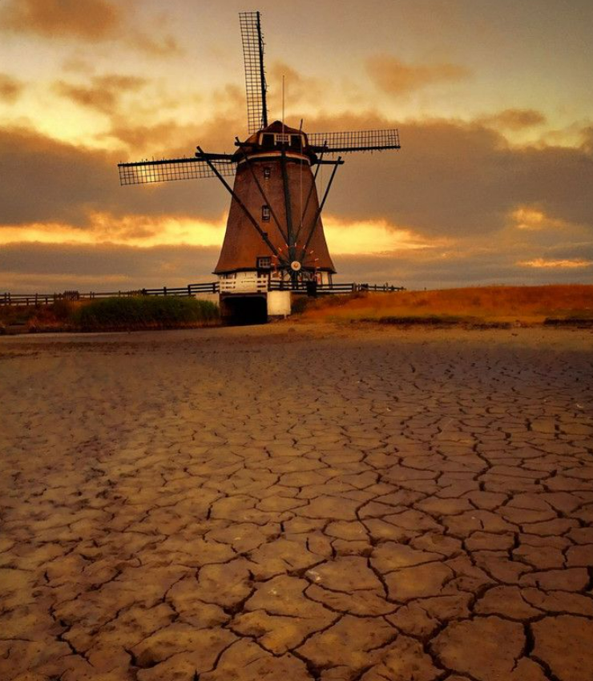
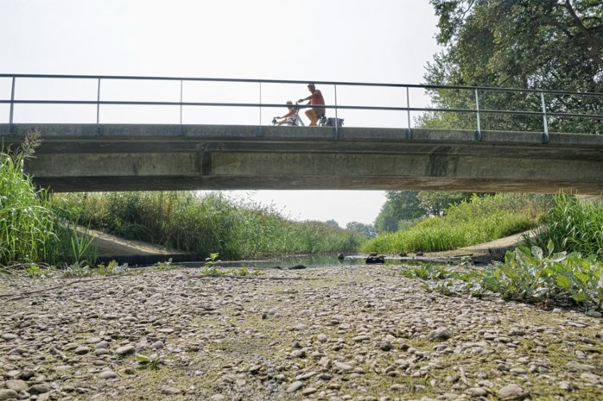
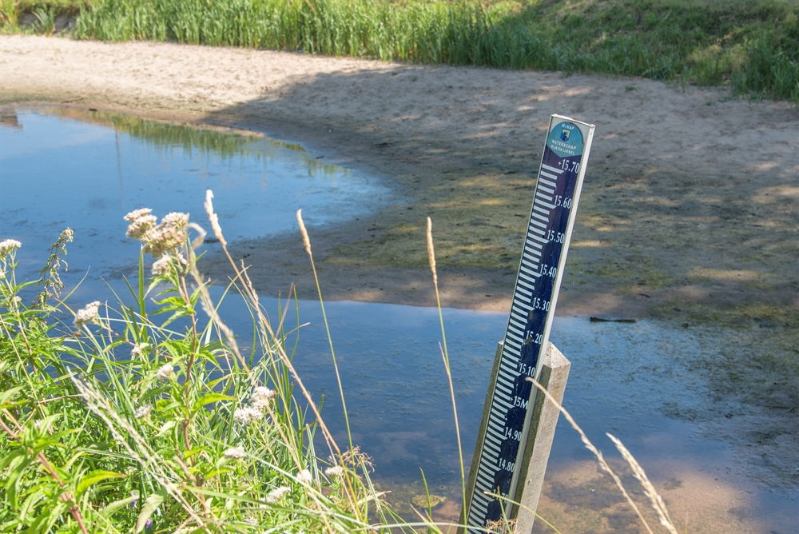
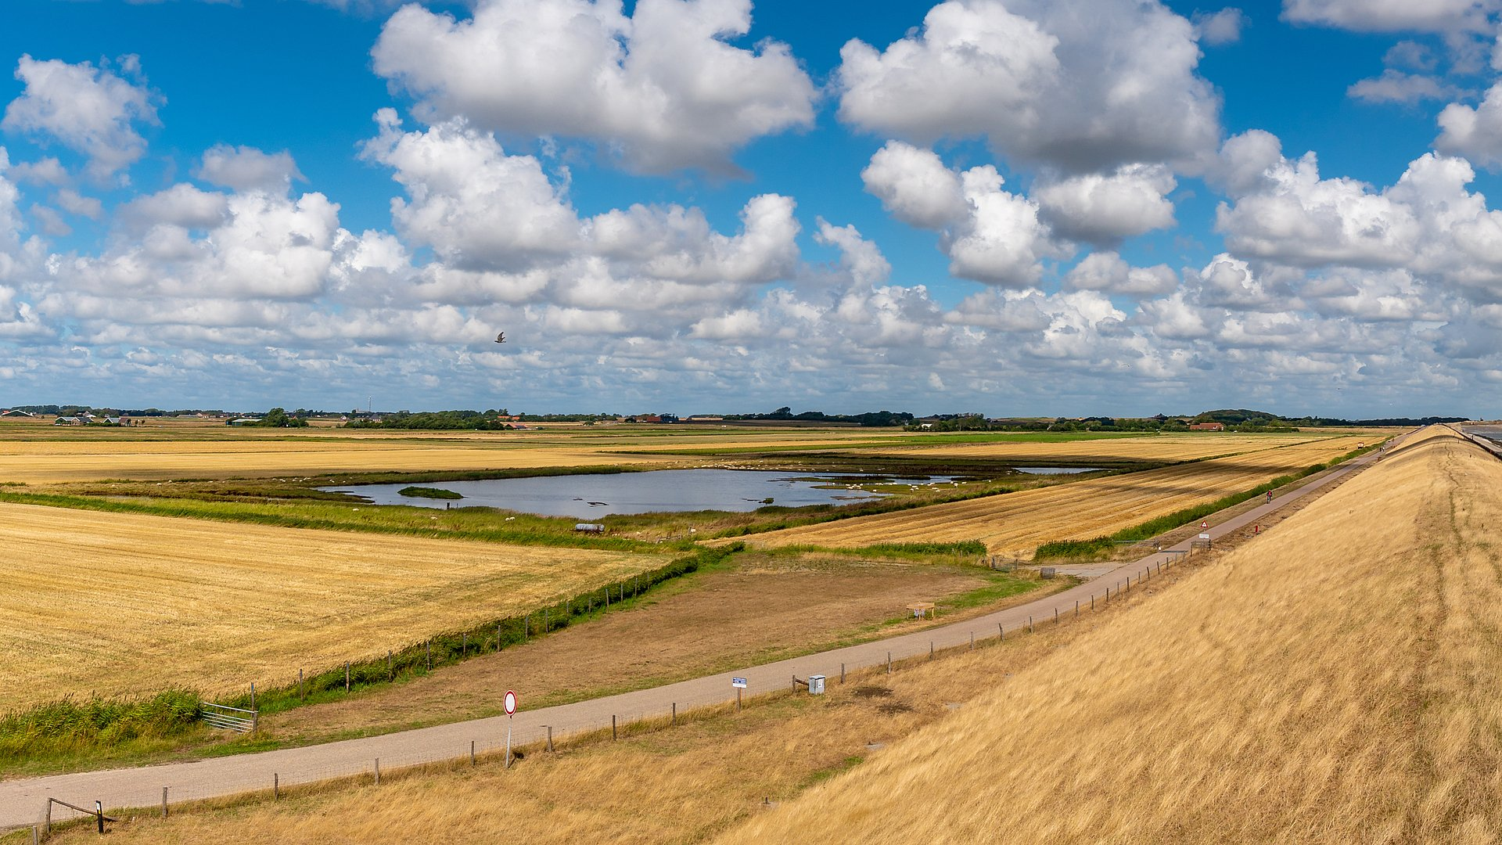
Balanceren…
Het klimaat verandert.
Er dreigen ongeziene watertekorten… Nog nooit zo droog

Slide 12
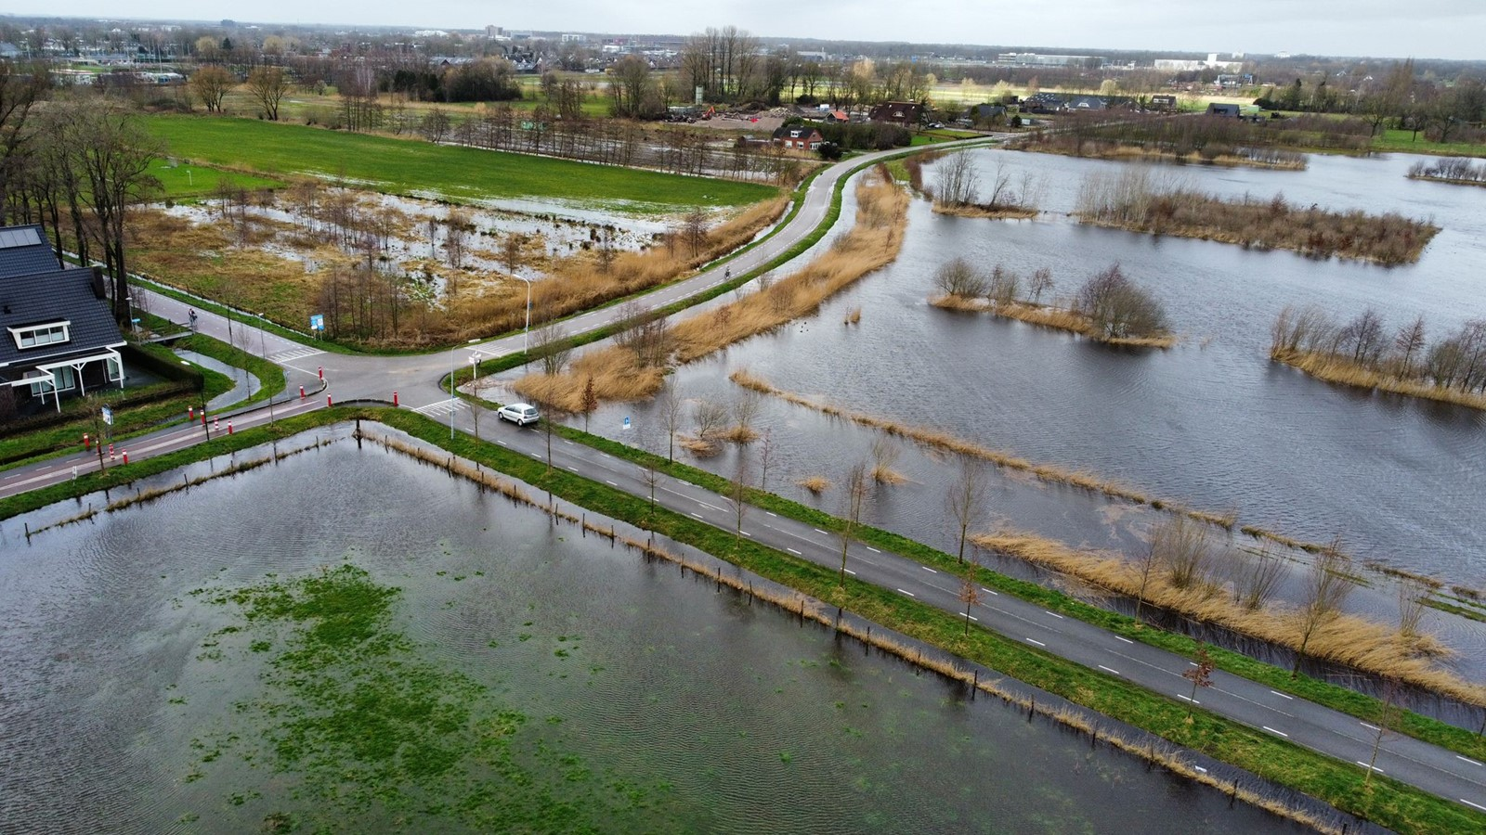
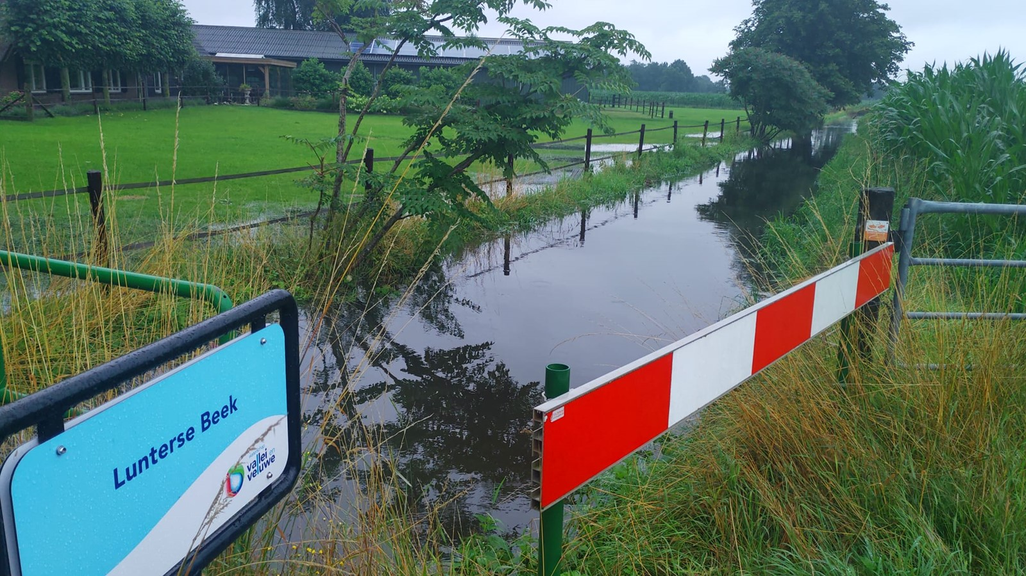
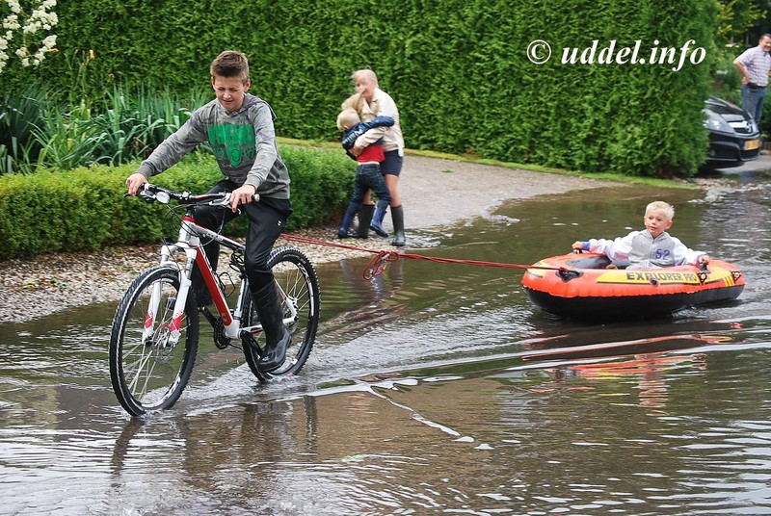
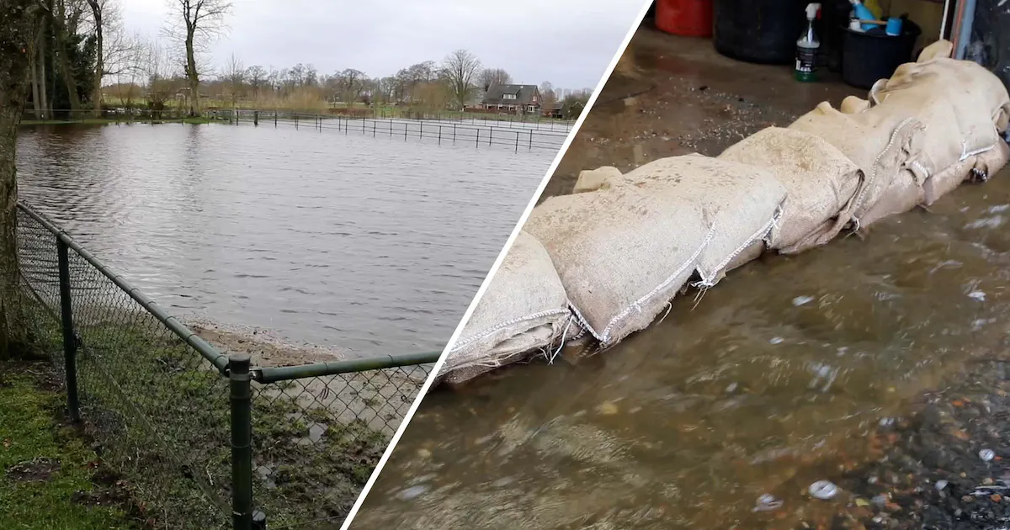
Balanceren…
Wateroverlast:
Teveel water op dezelfde plek op hetzelfde moment…
Water vasthouden… Maar waar dan?
En wat levert het ons op?
Notes:
Maar er zit ook een keerzijde aan het verhaal….
Water vasthouden, waarom doen we dat nog niet?

